Slide 1

NCS(National Competency Standards)
SW 개발자가 되기 위한
[자바] 기초
Notes:
국가직무능력표준:산업현장의 직무를 성공적으로 수행하기 위해 필요한 능력(지식,기술,태도)을 국가적 차원에서 표준화한 것
목적 : 산업현장 적합 인적자원개발

Slide 2

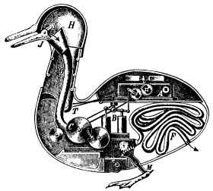

소프트웨어 개발
변환과정
정의
분석
개발
운영
관심대상
현실 세계
생각도구
모듈화
컴퓨터에서 해석
캡슐화
효과성/효율성
공통성/가변성
구성요소파악
디자인 패턴
5W1H
재사용
가독성
구조적 프로그래밍
테스트 주도 개발
정보공학
메타화
애자일 프로그래밍
객체지향
추상화
Team Work
테스팅
CBD
구조화
Agile

Slide 3

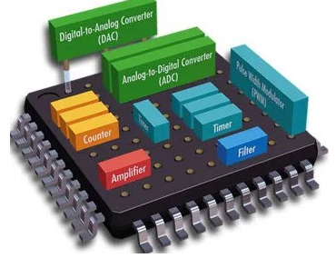
코딩 분야
프론트 엔드
(클라이언트)
백 엔드
(서버)
데이터
임베디드
보안
보이는 화면
모바일, PC, TV
안보이는 정보
자바
Python
데이터 처리
데이터 구축
모델링
하드웨어 밀접
특정기능 수행
모의 해킹
취약분석
백신개발

Slide 4
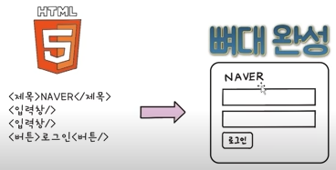
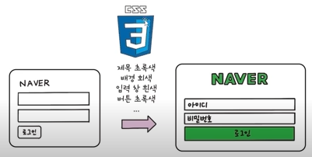
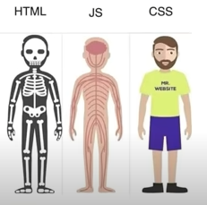
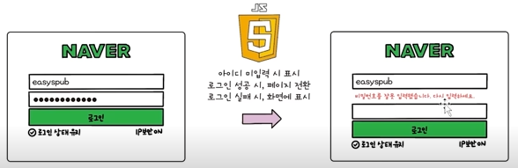




프런트 엔드

Slide 5
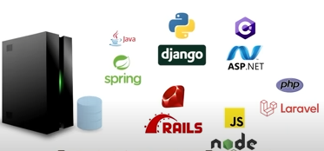



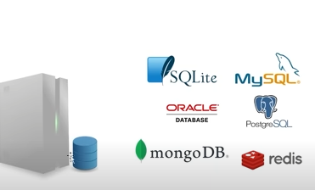


백 엔드 & 데이터베이스

Slide 6
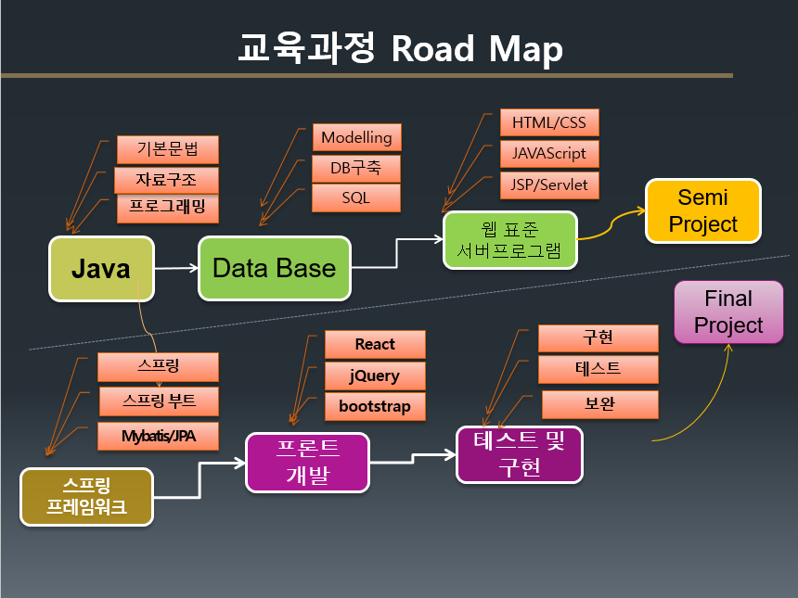
교육과정 Road Map
HTML/CSS
Modelling
기본문법
JAVAScript
DB구축
자료구조
JSP/Servlet
SQL
Semi
Project
프로그래밍
웹 표준
서버프로그램
Java
Data Base
Final
Project
React
구현
스프링
jQuery
테스트
스프링 부트
bootstrap
보완
Mybatis/JPA
프론트 개발
테스트 및 구현
스프링 프레임워크

Slide 7
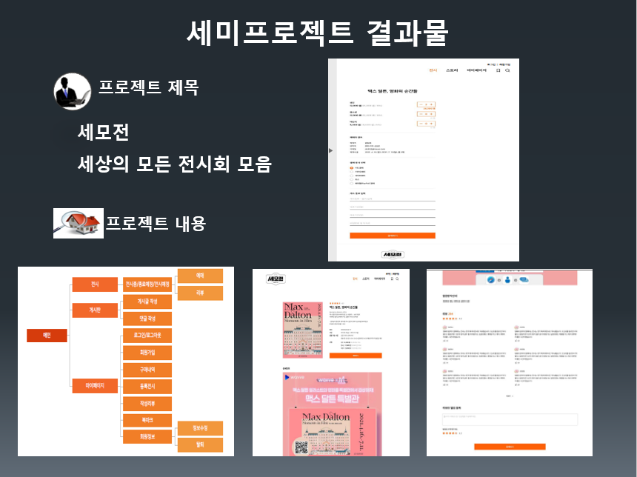
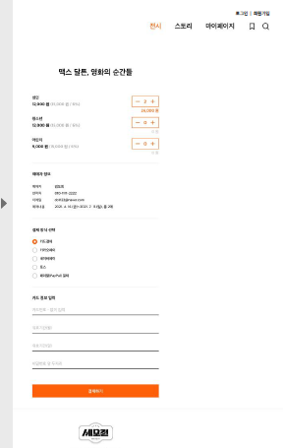


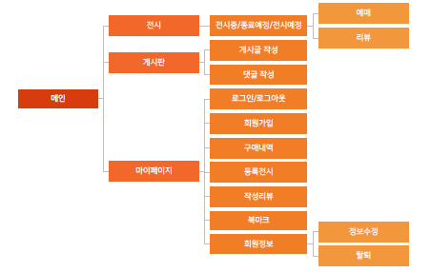

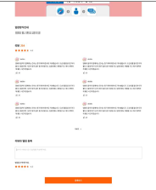
세미프로젝트 결과물
프로젝트 제목
세모전
세상의 모든 전시회 모음
프로젝트 내용

Slide 8
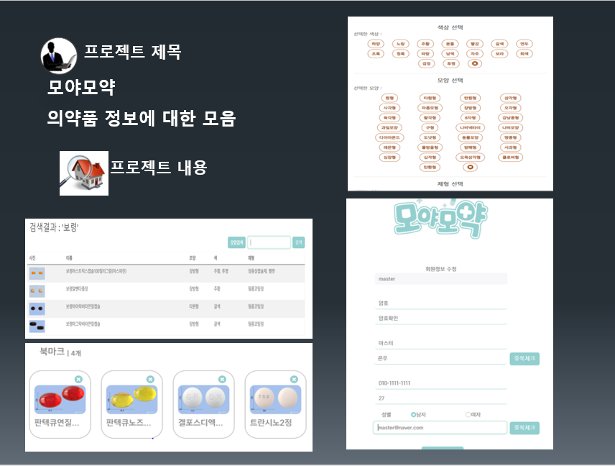
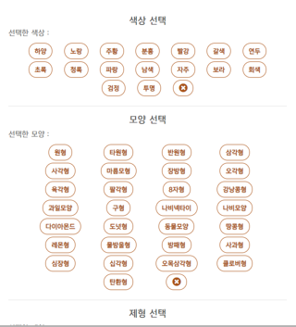
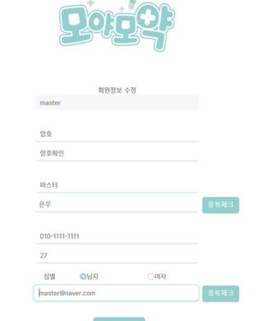
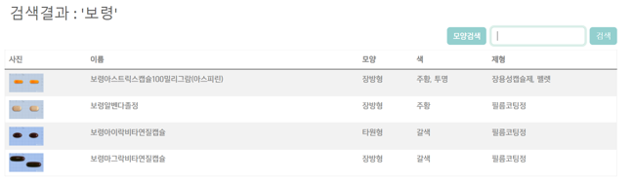
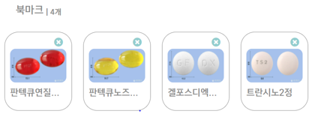
프로젝트 제목
모야모약
의약품 정보에 대한 모음
프로젝트 내용

Slide 9
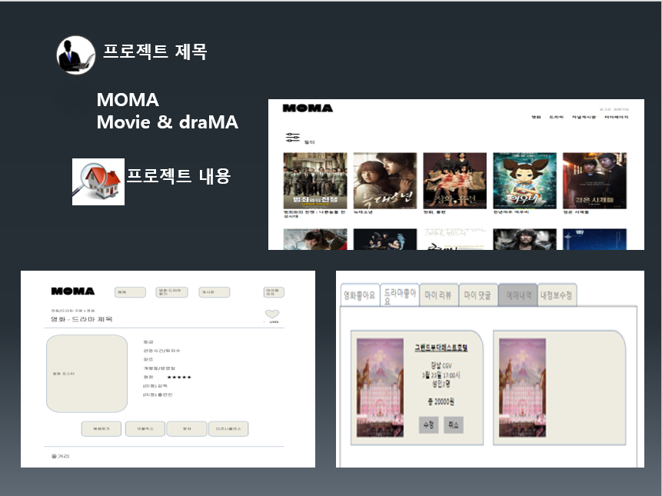
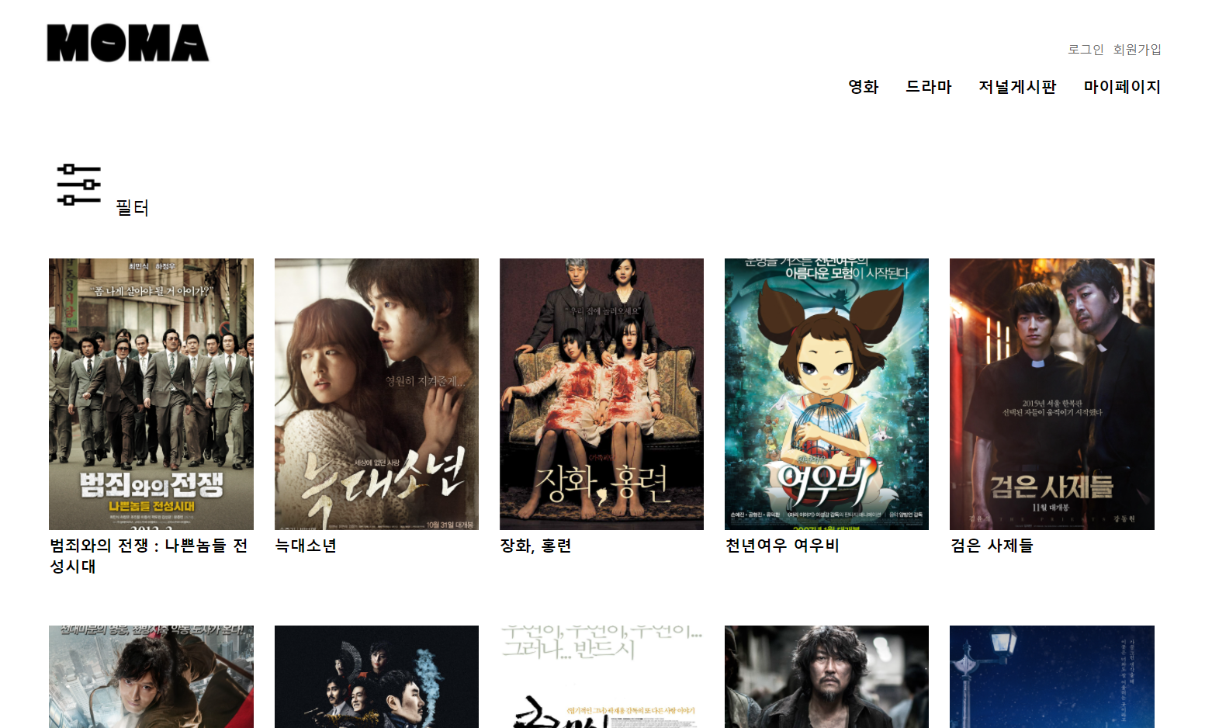
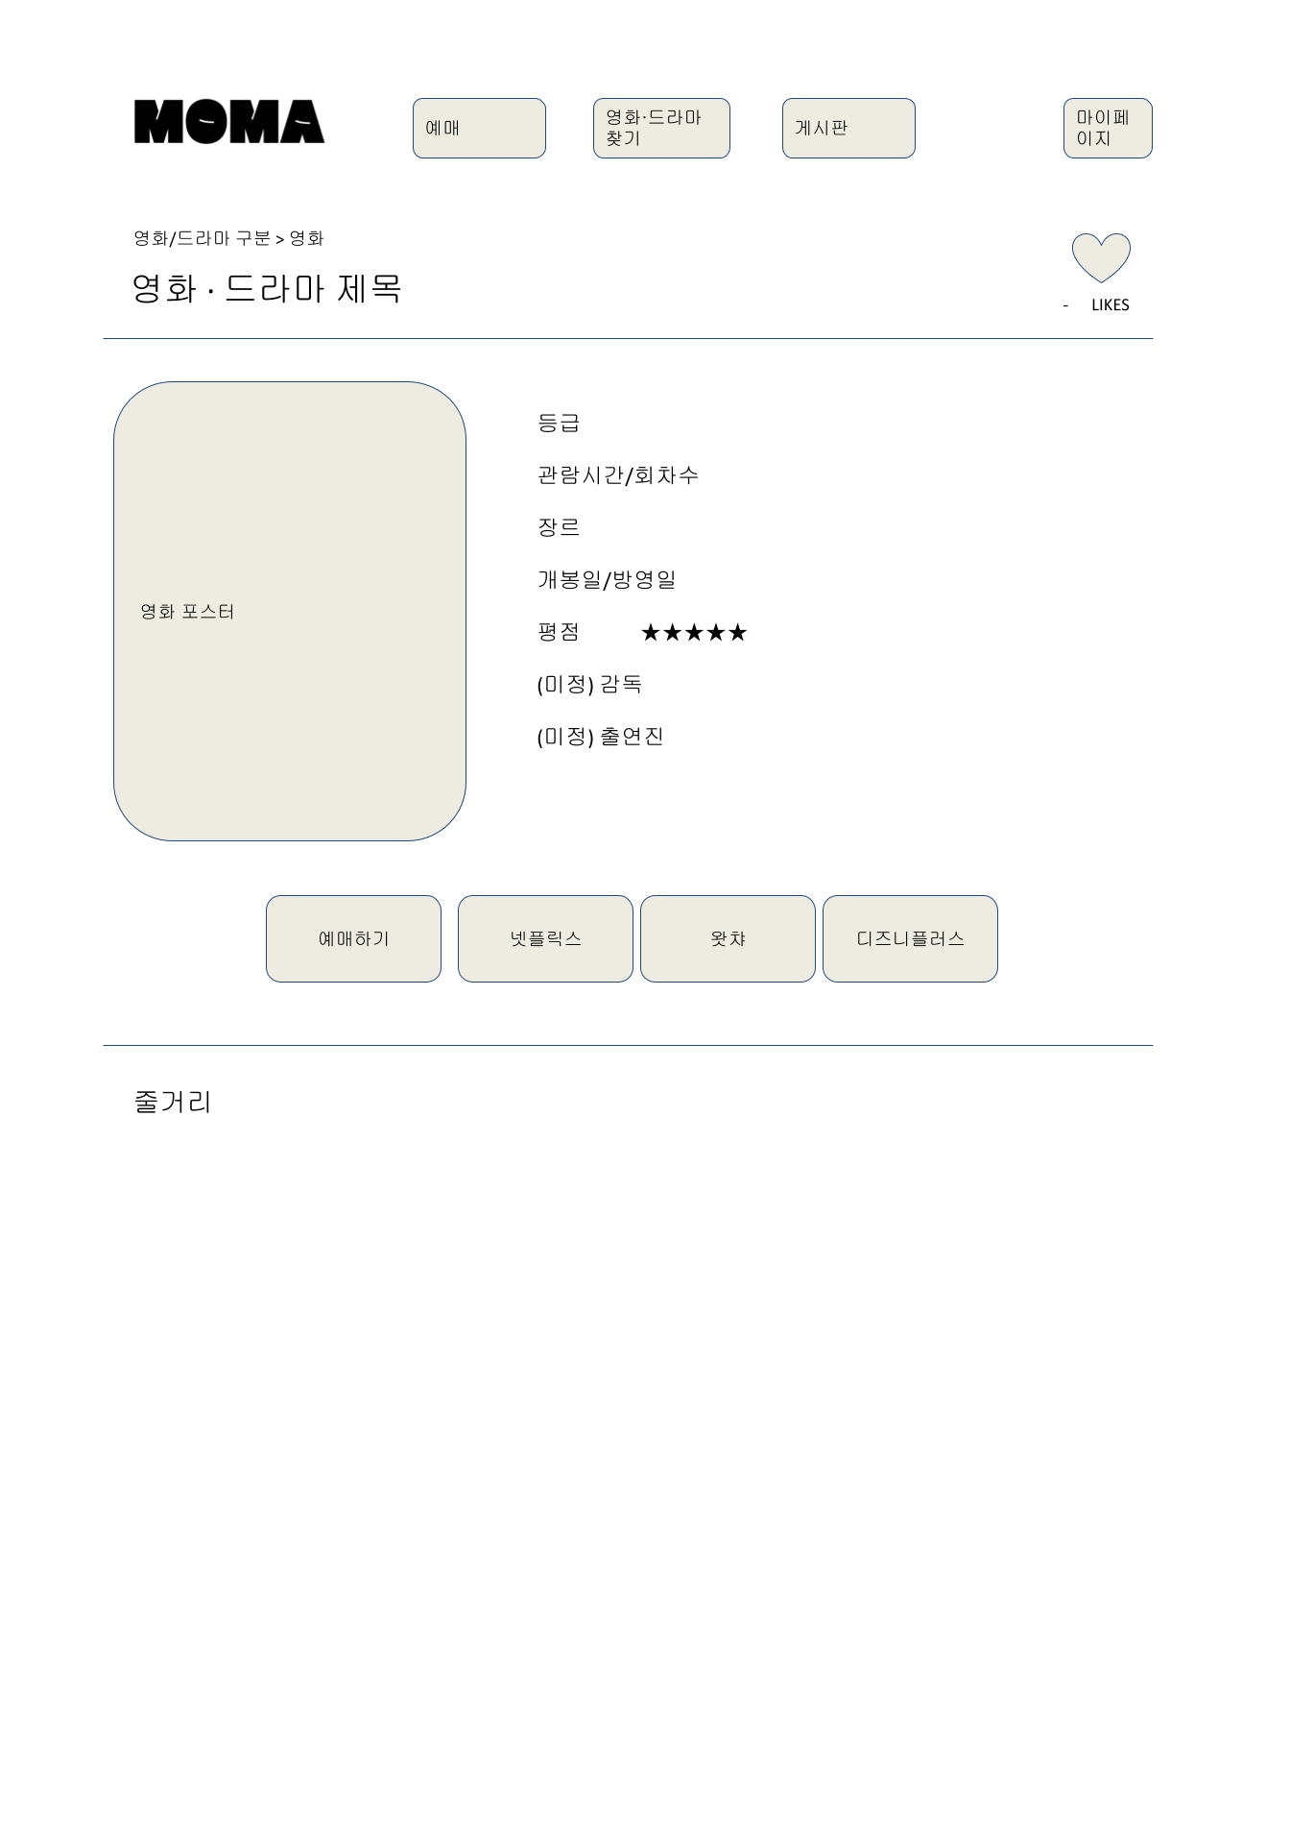
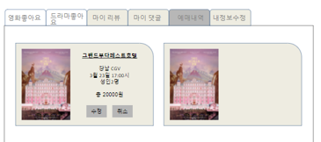
프로젝트 제목
MOMA
Movie & draMA
프로젝트 내용

Slide 10
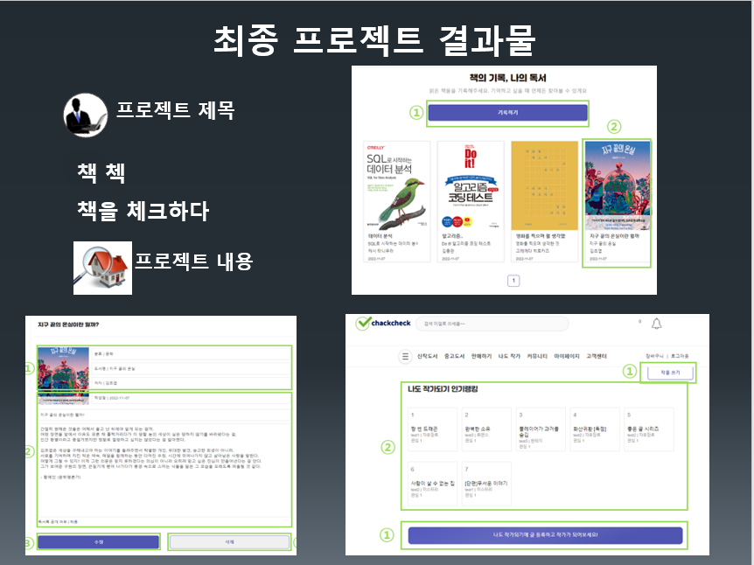
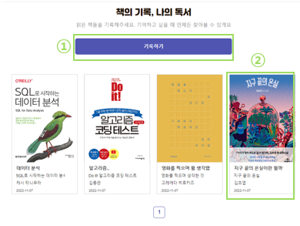
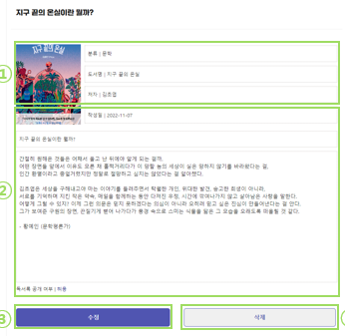
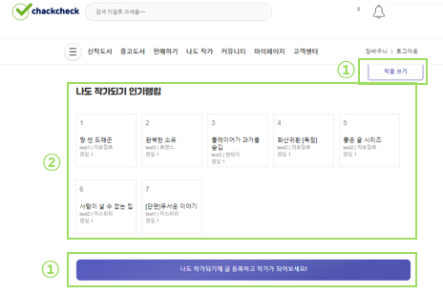
최종 프로젝트 결과물
프로젝트 제목
책 첵
책을 체크하다
프로젝트 내용

Slide 11
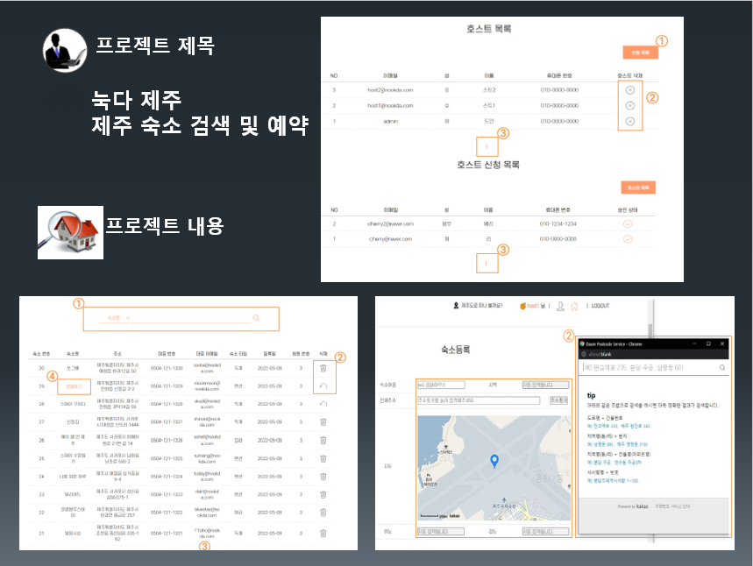
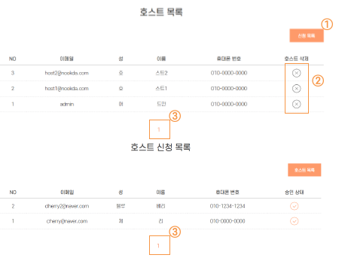
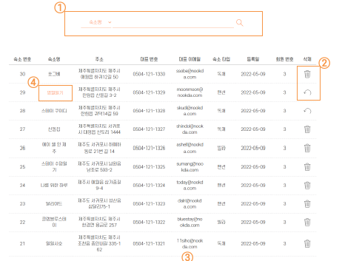
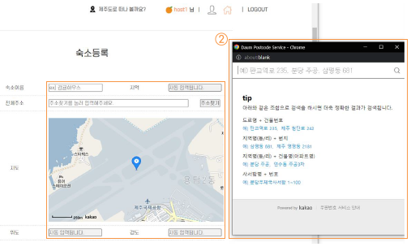
프로젝트 제목
눅다 제주
제주 숙소 검색 및 예약
프로젝트 내용

Slide 12
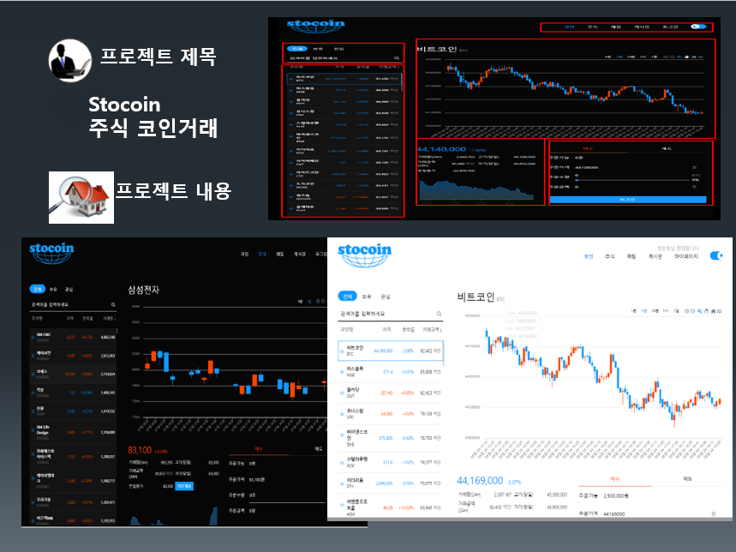
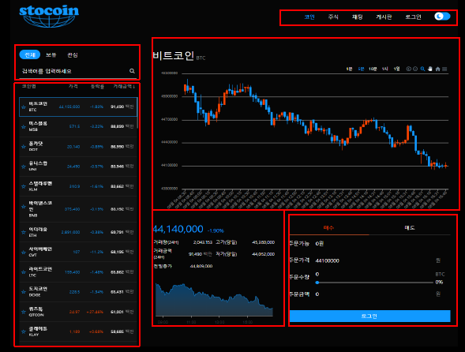
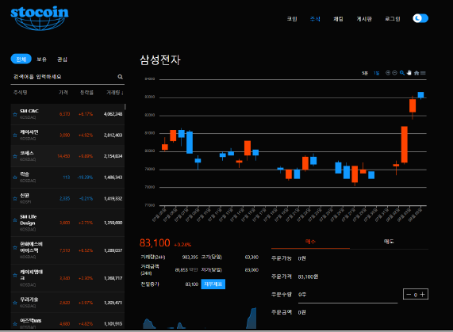
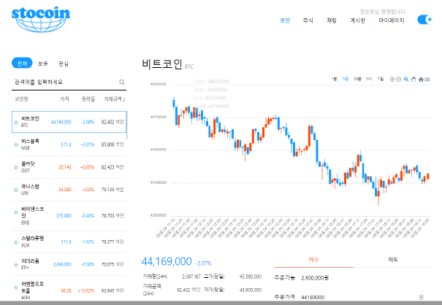
프로젝트 제목
Stocoin
주식 코인거래
프로젝트 내용

Slide 13


자바의 특징
1-1. JAVA의 장점
확장성(Scalability)
➢ 적용분야 광범위
기업용(Enterprise급) ~ 핸드폰(Mobile)
• 다양한 분야에 적용 가능한 프로그램 개발
➢ 기존 시스템 확장 용이
• 인사 시스템 ➔ 급여 시스템

Slide 14
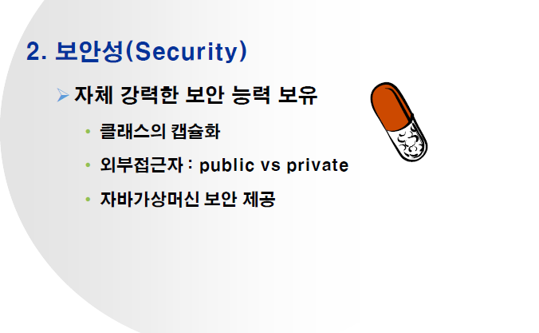
자바의 특징

Slide 15
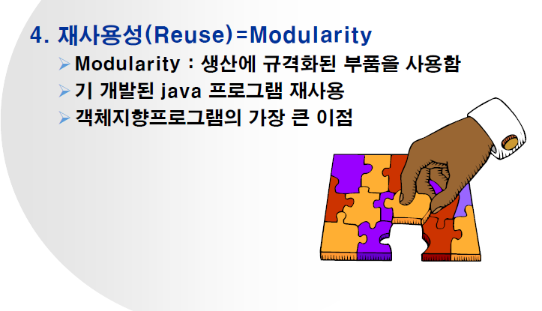
자바의 특징

Slide 16




자바의 특징
Write Once !!
자바
응용 프로그램
Run Anywhere!!
실행
실행
실행
자바 가상 기계
자바 가상 기계
인텔 CPU + 리눅스
인텔 CPU + 윈도우 노트북
자바 가상 기계
Apple 사의 MAC PC

Slide 17
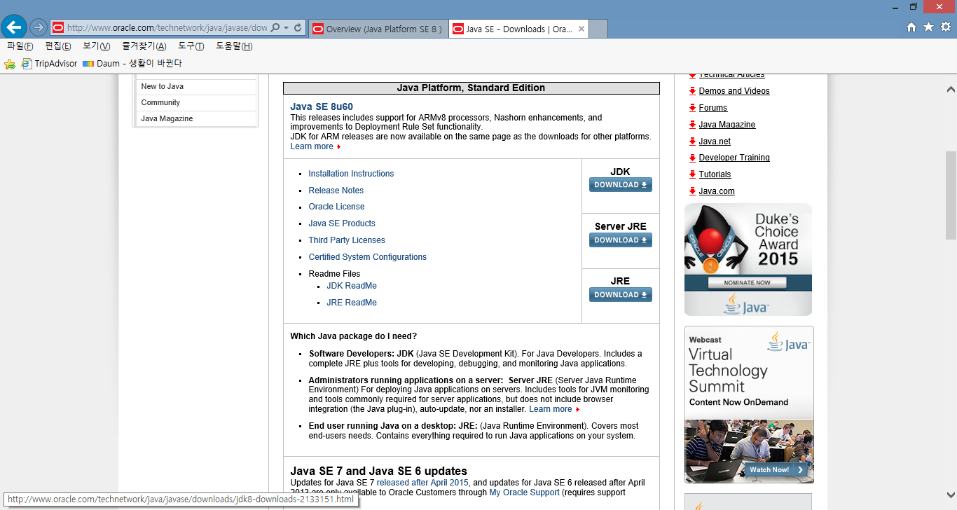
자바 개발 환경 구축
JDK(자바 개발 도구) SE 버전다운로드
https://www.oracle.com/java/technologies/downloads/?er=221886#java11-windows
API제공(Application Programming Interface)
JAVA API: http://docs.oracle.com/javase/8/docs/api/index.html

Slide 18
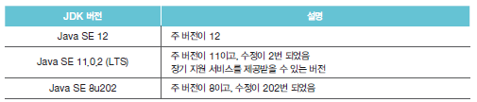
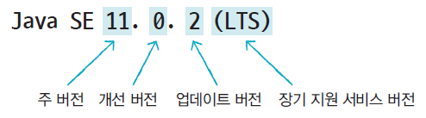
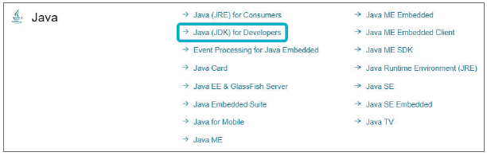
자바 개발 환경 구축
JDK 버전 체계
설치하기: https://www.oracle.com
[Downloads] 클릭
[Developer Downloads] > Java
[Java (JDK) for Developers]

Slide 19
자바 개발 환경 구축
설치할 PC 사양에 맞는 설치 파일을 다운로드
64비트 윈도우 운영체제의 경우:
JDK 11 이후 버전: jdk-xx.x.x_windows-x64_bin.exe
JDK 8 버전: jdk-8uxxx-windows-x64.exe
32비트 윈도우 운영체제의 경우:
JDK 8 버전: jdk-8uxxx-windows-i586.exe
설치된 경로
JDK 11 이후 버전: C:\Program Files\Java\jdk -xx.x.x
JDK 8 버전: C:\Program Files\Java\jdk1.8.0_xxx
시스템 환경변수 및 Path 등록
JAVA_HOME : C:\Program Files\Java\jdk-11.0.16.1
Path 등록 : %JAVA_HOME%\bin
또는 C:\Program Files\Java\jdk-11.0.16.1\bin

Slide 20
자바 개발 도구 설치
이클립스(Eclipse) 소개
2003년 IBM에서 개발
자바 통합 개발 환경(IDE: Integrated Development Environments) 제공
프로젝트 생성 기능 제공
자동 코드 완성 기능 제공
디버깅 기능 제공
이클립스 연합(Eclipse Foundation) 설립 - 지속적 버전업과 배포
다양한 개발 환경을 구축할 수 있도록 플러그인(Plug-In) 설치 가능
안드로이드 개발 환경
스프링(Spring) 개발 환경
C, C++ 개발 환경

Slide 21
자바 개발 도구 설치
이클립스 다운로드
이클립스는 자바 언어로 개발된 툴 - JDK 필요
다운로드 사이트: http://www.eclipse.org
Eclipse IDE for Java Developers 버전
순수 자바 학습용
Eclipse IDE for Java EE Developers 버전
웹 애플리케이션 등의 Enterprise (Network) 환경에서 실행
CPU 사양에 맞게 다운로드

Slide 22
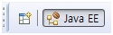
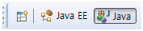
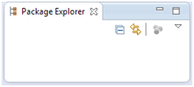
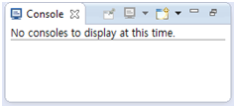
자바 개발 도구 설치
퍼스펙티브(Perspective)
개발 프로젝트 종류별로 유용한 View들을 묶어 놓은 것
Eclipse IDE for Java EE Developers
기본적으로 Java EE 퍼스펙티브
책에서는 Java 퍼스펙티브로 변경해 사용
뷰(View)
퍼스렉티브를 구성하는 작은 창으로 여러가지 목적에 맞게 내용 보여줌
자유롭게 제거 하거나 추가 가능
유용한 뷰들
Package Explorer
Console

Slide 23
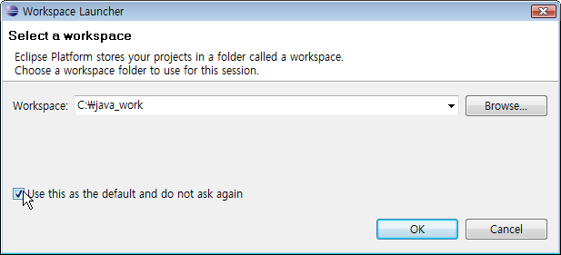
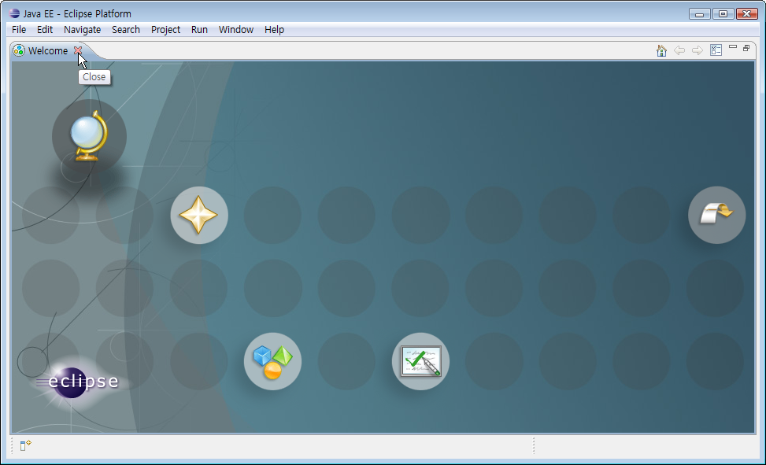
자바 개발 도구 설치
[Welcome] 창이 나타난다.[Welcome] 창의 닫기[x] 버튼을 클릭한다.

Slide 24
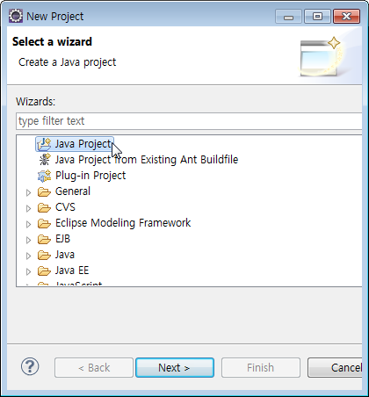
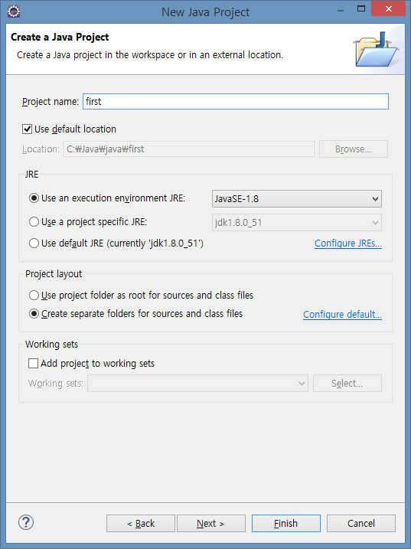
Eclipse 프로젝트 생성
프로젝트 이름 지정
Java Project 선택
이 컴퓨터에 JDK 8이 설치되어 있음. 자동
Finish 선택

Slide 25
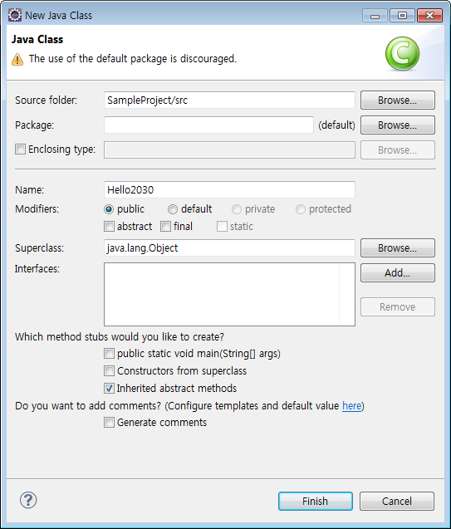
Eclipse 프로젝트 생성
File->New->Class 메뉴 선택
클래스 이름 입력
Finish 선택

Slide 26
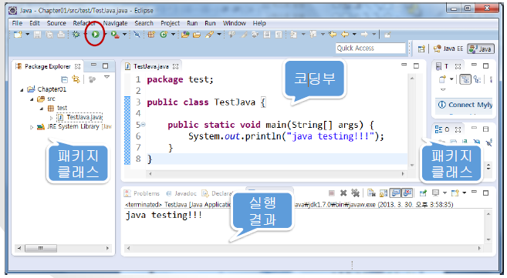
Eclipse 프로젝트 생성
이렇게 생성된 클래스 파일을 실행해보자. 아이콘에서 마크를 클릭해서 표시되는 메뉴에서 [Run As]-[Java Application] 메뉴를 선택한다.
화면 아래쪽 [Console] 창에 "Hello World !"가 출력되었음을 확인할 수 있다.

Slide 27

디버깅하기
자바 컴파일러는 문법에 맞게 자바 소스 파일이 작성되어야만 클래스 파일을 생성한다. 아래는 오류가 발생하는 문장이다.

Slide 28


글꼴 변경과 라인 번호 표시하기
메뉴바에서 [Window]-[Preferences]를 선택하면 [Preferences] 창이 나타나는데 이곳에서 다양한 환경설정을 할 수 있다.
[Preferences] 창이 나타나면 [General]-[Appearance]-[Colors and Fonts] 항목을 선택한다. 화면 가운데 [Basic]-[Text Font] 항목을 선택한 후 [Change...] 버튼을 클릭한다.

Slide 29


글꼴 변경과 라인 번호 표시하기
[글꼴] 대화상자가 나타나면 원하는 글꼴을 선택하고 [확인] 버튼을 클릭
[에디터] 뷰에 라인번호가 표시되지 않아서 불편하므로, 라인번호가 표시되도록 이번에는 [General]-[Text Editors] 항목을 선택한 후 [Show line numbers] 항목을 체크한 후에 [Ok] 버튼을 클릭한다.

Slide 30
Hello Java
// 프로그램 : HelloJava.java
public class HelloJava{
public static void main (String args[]){
System.out.println(“Hello, Java!!”);
}
}

Slide 31
(1) 클래스 정의 자바 프로그램은 확장자가 “java”인 소스 파일을 하나 만들어서 자바 문법에 맞는 내용을 기술해야 한다. 자바는 클래스를 하나의 단위로 프로그램을 작성하기에 자바 소스 파일 안에 클래스를 정의해야 한다. 제대로 동작하려면 자바 소스 파일명이 클래스명과 동일해야 한다. (2) main 메소드 정의 프로그램의 진입점이 다. 프로그램을 실행시키면 main 함수 내부에 기술된 내용들을 순차적으로 수행한다.
Hello Java

Slide 32
Hello Java
(2) main 메소드 정의
public static void main(String[] args)
❶ ❷ ❸ ❹ ❺
❶ public : 누구나 접근 가능하도록 하기 위한 예약어로 접근 지정자의 일종
❷ static : static으로 선언된 메소드는 클래스만 존재하면 수행
❸ void : 값을 갖지 않는다는 의미를 갖는 자료형태이다
❹ main
자바는 JVM에 의해서 실행되는데 자바 애플리케이션을 실행시키면 JVM은 이름이 main 메소드를 찾아 이 내부에 기술된 내용들을 순차적으로 실행
그래서 main 메소드를 프로그램의 진입점이라고 한다.
❺ String[] args
메소드를 실행시키기 위한 재료가 될 만한 데이터를 전달받아야 할 경우 메소드_이름 다음에 기술하는 ( )을 사용한다.
( ) 안에 기술한 args가 메소드에 값을 전달했을 경우 이를 받아 올 수 있는 전달인자가 된다.

Slide 33
(3) 문장 main 메소드까지 정의했다면 이 메소드 안에 수행할 내용을 기술할 차례이다. 자바는 문장 단위로 프로그램을 작성해야 한다. 메소드 내부에 기술할 문장으로는 변수의 선언문이나 다른 메소드를 호출하는 문장들이 있다. JAM은 세미콜론으로 끝나면 이를 하나의 문장으로 인식한다. 반드시 문장의 끝을 세미콜론으로 마감해야 한다. System.out.println( "Hello Java" ) ; 위 문장은 화면에 "Hello Java"를 출력하라는 내용이다. System.out.println( ) 메소드는 ”(큰 따옴표)로 둘러싸인 문자열을 화면에 출력하는 역할을 한다 (4) 출력을 위한 문장 System.out.println( "Hello Java" ) ; 출력할 내용
Hello Java
문장의 끝을 세미콜론으로 마감

Slide 34

변수와 자료형
변수

Slide 35

변수와 자료형

Slide 36

선택문
Notes:
36
36
조건문은 … 조건식의 결과에 따라서 수행될 문장이 달라지게 할 수 있는 문장입니다.
조건문은 조건식과 실행될 하나의 문장 또는 블록으로 구성되어 있습니다.
Java에서 조건문은 if문과 switch문 두 가지 밖에 없고요. switch문은 if문에 비해 제약조건이 많기 때문에,
주로 if문을 많이 사용합니다만… 경우의 수가 많은 경우 가능하면 switch문을 사용하도록 노력해야 합니다.
먼저 if문으로 코드를 작성해보고… 경우의 수가 많아서 코드가 복잡해졌다면 switch문으로 바꿀 수 없는지 고민해보세요.
아래의 코드를 보면… if문과 switch문을 사용해서 정수형 변수 num의 값에 따라 수행될 문장이 달라지도록 했습니다.
만일 변수 num의 값이 9라면, if문은 첫번째 조건식을 먼저 계산하고, num의 값이 1이 아니니까
두번째 조건식을 계산합니다. 여기서도 역시 Num의 값이 6이 아니니까 다시 세번째 조건식으로 넘어가서…
이번엔 조건식의 결과가 true이므로 LG라는 글자를 화면에 출력하고 if문을 벗어나게 됩니다.
반면에 오른쪽의 switch문은 if문과 처럼 여러 조건식을 계산할 필요 없이, num의 값에 따라 곧바로 해당 case문으로 이동해서
LG라는 글자를 화면에 출력하고 switch문을 벗어납니다.
이와 같이 경우의 수가 많을 때는 if문 보다는 switch문이 더 간결하고 효율적이라는 것을 알 수 있습니다.

Slide 37


선택문
public class If1 {
public static void main(String[] args) {
String job = "가수";
if (job.equals("시인")) {
System.out.println("그댈 위해 노래를 부르겠소");
} else {
System.out.println("그댈 위해 춤을 추겠소");
}
}
}

Slide 38

반복문

Slide 39

반복문

Slide 40

반복문

Slide 41

반복문

Slide 42

반복문

Slide 43

반복문

Slide 44

반복문

Slide 45

반복문

Slide 46

반복문
Notes:
46
46
If문 속에 또 다른 if문을 넣을 수 있습니다. 이 것을 중첩 if문이라고 하는데요
If문의 중첩 횟수에는 거의 제한이 없습니다. 테스트 해보니까…
천백번 넘게 중첩할 수 있는데 실제로 그렇게 코딩하는 경우는 없으니 제한이 없다고 생각하셔도 됩니다.
조건식1의 결과가 true면 블럭안의 문장들을 수행하겠죠.
조건식2의 결과가 true면, 이 블록의 문장들이 수행되고 false이면 중첩if문의 else블럭이 수행되겠죠.
블록의 모든 문장을 수행하고 나면 전체 if문을 빠져나옵니다.
If문 속에 if문을 넣을 수 있다는 것외에는 별다른 특별한 내용은 없습니다.
중첩 if문이 실제 사용된 예를 들어서 설명하는 것으로 설명을 마칠까 합니다.
이 if문은 변수 score의 값에 따라 학점을 계산하는 것인데요…
If문은 score의 값에 따라 등급을 A, B, C로 나누고… 거기서 다시 중첩 if문을 만나서 점수에 따라
+또는 –를 붙입니다.
만일 변수 score의 값을 92라고 가정하면… if문의 조건식 결과가 true가 되어 if문의 블록의 문장들이 수행되겠죠.
그래서 먼저 문자열 grade에 “A”가 저장되고요.
그 다음에 중첩 if문을 만나서 첫번째 조건식을 확인합니다. Score의 값이 92니까…
중첩 if문의 첫번째 조건식의 결과는 false가 되어, 두번째 조건식으로 넘어갑니다.
두번째 조건식의 결과는 true니까… 이 문장이 수행되어서… grade의 값은 “A-”가 됩니다.
이제는 더 이상 수행할 문장이 없으니 전체 if문을 빠져 나옵니다.

Slide 47

반복문

Slide 48

반복문

Slide 49

반복문

Slide 50

반복문

Slide 51

배열이란 ?

Slide 52

배열이란 ?

Slide 53

배열의 선언과 생성

Slide 54

배열 초기화
Notes:
54
54
중첩 switch문은 중첩 if문 처럼… switch문 안에 또 다른 switch문을 넣는 것을 말합니다.
아래의 코드를 보시면 switch문에 또 다른 switch문이 들어가 있죠?
그런데 If문의 중첩과는 달리 switch문의 중첩은 잘 사용되지 않습니다.
이런 코드도 가능하다는 것 정도만 알아두고 넘어가면 되겠습니다.
왼쪽의 코드에서 중첩switch문을… if문을 사용해서 변경하면 오른쪽과 같습니다.

Slide 55

배열 사용
Notes:
55
55
지금까지 배운 것처럼… 조건문에는 if문과 switch문… 모두 두 개가 있죠.
이 둘 중에서 주로 사용되는 것은 if문입니다. 다만 if문은 경우의 수가 많아질수록 복잡해지기 때문에
이럴 때는 가능하면 switch문을 사용하도록 노력해야 합니다.
아래의 코드와 같은 경우 if문보다 switch문을 사용하는 것이 더 좋겠죠.
Switch문은 if문보다 제약이 많기 때문에… 모든 switch문은 if문으로 변경이 가능하지만,
모든 if문이 switch문으로 변경가능한 것은 아닙니다.
만일 num의 값이 9라면… if문에서는 첫번째 조건식을 계산하고… 결과가 false니까
두번째 조건식을 검사해서… 또 결과가 false니까 세번째 조건식을 검사해서 이번엔 True니까..
화면에 LG라는 글자를 출력하고 if문 전체를 벗어나지만…
Switch문에서는 num의 값과 일치하는 case문으로 직접 분기해서 화면에 글자를 출력하고
Break문을 만나 switch문 전체를 빠져나오므로… If문보다 더 효율적입니다.

Slide 56

배열 사용

Slide 57
객체지향 언어란 ?
객체지향언어의역사
- 과학, 군사적 모의실험(simulation)을 위해 컴퓨터를 이용한 가상세계를 구현하려는 노력으로부터 객체지향이론이 시작됨
- 1960년대 최초의 객체지향언어 Simula탄생
1980년대 절차방식의 프로그래밍의 한계를 객체지향방식으로 극복하려고 노력함.(C++, Smalltalk과 같은 보다 발전된 객체지향언어가 탄생)
- 1995년 말 Java탄생. 객체지향언어가 프로그래밍 언어의 주류가 됨.
Notes:
57
57
반복문에는 for문, while문, do-while문 이렇게 세가지가 있는데요. 사실 Do-while문은 while문의 변형이기 때문에
반복문은 For문과 while문 두 가지가 있다고 볼 수 있겠습니다.
반복문은 이름 그대로 문장 또는 문장들을 반복하기 위한 것입니다.
예를 들어 이처럼 1부터 5까지를 화면에 출력하는 코드를…
Do-while문을 이용하면 이렇게…
While문을 이용하면 이렇게…
For문을 이용하면 이렇게… 간단히 바꿀 수가 있습니다.
While문과 do-while문은 If문 처럼 조건식과 수행할 블록 또는 문장으로 구성되있고요. For문은 조금 더 복잡합니다.
(조건식과 블록을 펜으로 표시한다.)
While문은 조건식을 먼저 검사하고 블록의 문장들을 수행하는데…
do-while문은 그와 반대로 블럭내의 문장들을 먼저 수행하고 조건식을 검사합니다.
반복회수가 중요한 경우에는 for문을 사용하고요. 그 외에는 while문을 사용합니다만…
반드시 그렇게 해야하는 것은 아니고요. For문과 while문은 서로 변경이 가능하기 때문에 어느 쪽을 사용해도 괜찮습니다.
그저 상황에 맞게 잘 선택해서 사용하시면 됩니다.
do-while문은 while문의 변형으로… 블록 또는 문장이 최소한 한번은 수행될 것을 보장합니다.
블럭내의 문장들을 먼저 수행하고 조건식을 검사하니까요…
반면에 for문이나 while문은 조건식의 결과에 따라 블록 또는 문장이 한번도 수행되지 않을 수 있습니다.
이제 각 반복문에 대해 자세히 알아보도록 하겠습니다.

Slide 58
객체지향 언어란 ?
객체지향언어의특징
▶ 코드의 재 사용성이 높다.
- 새로운 코드를 작성할 때 기존의 코드를 이용해서 쉽게 작성할 수 있다.
▶ 코드의 관리가 쉬워졌다.
- 코드 간의 관계를 맺어 줌으로써 보다 적은 노력으로 코드 변경이
가능하다.
▶ 신뢰성이 높은 프로그램의 개발을 가능하게 한다.
- 접근 제어 자와 메소드를 이용해서 데이터를 보호하고, 코드의 중복을
제거하여 코드의 불일치로 인한 오류를 방지할 수 있다.

Slide 59
객체지향과 절차지형
객체 지향(Object-Oriented) 대 절차지향
(Procedural-Oriented)
절차지향(구조적 프로그래밍) : 데이터 구조와
그 데이터를 변화 시키는 알고리즘으로 구성
객체지향 : 객체들이 메시지(message)를 통하여
통신함으로써 원하는 결과를 얻는다. 각 객체는
고유의 데이터와 데이터를 처리할 수 있는
메소드로 구성

Slide 60

클래스와 객체

Slide 61
클래스와 객체
▶ 클래스의 정의 – 클래스란 객체를 정의해 놓은 것이다.
▶ 클래스의 용도 – 클래스는 객체를 생성하는데 사용된다.
▶ 객체의 정의 – 실제로 존재하는 것. 사물 또는 개념.
▶ 객체의 용도 – 객체의 속성과 기능에 따라 다름.
클래스 | 객체
제품 설계도 | 제품
TV설계도 | TV
붕어빵기계(틀의미) | 붕어빵
클래스 class(classfication 분류) : 설계
선물세트
- 참치 선물세트 : 일반, 야채, 고추
- 생활 선물세트 ; 치솔, 치약, 비누
객체 : 실제 설계한 대로 만든 참치 선물세트, 생활 선물세트
예) 수강생 : 클래스 학원에 등록하고 수업을 듣는 사람
- 속성 : 이름, 전화
기능 : 출석, 퇴실

Slide 62
클래스
▶클래스란?
서로 공통되는 구조를 가지고 있는 객체를 모아 이 객체들이 가지고 있는 데이터 영역의 구조와 각각의 객체가 수행할수 있는 메소드들을 정의한 객체를 의미한다. 한마디로 일반화된 속성과 메소드로 객체를 기술한 것을 클래스라고 한다..
객체는 항상 클래스로부터 생성된다. 즉 클래스는 객체를 생성하는 형판(template)
클래스는 두개의 구성요소(member)인 자료구조(필드)와 연산(메소드)을 가진다
클래스로부터 생성된 객체를 instance라 한다.
객체 = instance
정보처리의 주체는 클래스가 아니라 객체이다
객체지향 프로그래밍의 시작은 클래스의 생성이다

Slide 63

클래스와 객체
객체의 구성요소 – 속성과 기능

Slide 64
객체
▶객체란?
정수,실수 또는 문자 등과 같이 단순한 테이터나 자동차, 비행기 등과 같은 복잡한 사물뿐만 아니라 기업에의 공헌도, 이성간의 사랑 등의 추상적 개념에 이르기까지, 인간이 하나의 개념으로 파악하는 모든 것들을 일컫는 것으로 일반적으로 인간에게 인지되는 개념적인 한 단위를 의미한다.
▶프로그래밍에서의 객체란?
상태와 행위의 집합체이다…즉 속성(필드,데이터) 와
메소드(함수,행위)의 집합체이다.
속성(필드) => 객체의 정적특성으로 객체가 가지고 있는 정보를
보관하는 기억장소로 사용되는 데이터 영역
메소드 => 객체의 동적특성으로서 객체의 데이터를 엑세스하거나
또는 객체가 가지고 있는 속성을 변경하는 일을 한다.

Slide 65
객체의 예
기능(행위)
데이터(속성,필드)
차가 움직인다
속도를
높인다
엔진에
연료
공급
중량, 배기량,
사용연료
최고속도,색상
차를
멈춘다
동력을
바퀴에
전달
속도를 높인다
자동차 객체 삼각형 객체

Slide 66

클래스와 객체
객체의 구성요소 – 속성과 기능

Slide 67

인스턴스 생성과 사용
Notes:
67
67

Slide 68

인스턴스 생성과 사용

Slide 69

인스턴스 생성과 사용

Slide 70
객체지향 프로그램
public class Car { // 클래스 헤더, 선언부
String color; // 멤버변수, 필드, 속성
// " 는 초기화하지 않으면 숫자는 0, 문자는 null로 초기화
int displacement; String name;
void speedUp() { // void(반환형) 메서드명() , 메서드 헤더, 메섣 선언부
System.out.println("속도를 내고 달린다"); // 구현부
}
void stop() {
System.out.println("차를 멈춘다");
}
}

Slide 71
객체지향 프로그램
public class CarEx {
public static void main(String[] args) { Car myCar = new Car();
Car yourCar; // 객체 선언
yourCar = new Car(); // 객체 생성
myCar.name = "소나타"; myCar.color = "핑크"; myCar.displacement = 1500;
System.out.println("myCar 이름 : "+myCar.name);
System.out.println("myCar 색깔 : "+myCar.color);
System.out.println("myCar 배기량 : "+myCar.displacement);
myCar.speedUp();
yourCar.name = "말두타" ;yourCar.color = "빨강"; yourCar.displacement = 3000;
System.out.println("yourCar 이름 : "+yourCar.name);
System.out.println("yourCar 색깔 : "+yourCar.color);
System.out.println("yourCar 배기량 : "+yourCar.displacement);
yourCar.stop();
}
}

Slide 72

생성자

Slide 73

생성자
Notes:
73
73
Random메서드는 조건문과는 관계 없는 내용이지만, 책의 예제를 만들 때 사용했기 때문에...
이번 기회에 설명하고 넘어가겠습니다.
Random()메서드는 난수를 자동적으로 발생시키는 함수인데요.
Math클래스에 속한 메서드라서… 앞에 클래스이름을 붙여서 호출해야 합니다.
메서드 호출에 대한 자세한 내용은 6장에서 배울 것이고요.
여기서는 그냥 random메서드를 사용하는 방법만 이해하시기 바랍니다.
Random 메서드를 호출하면 0과 1사이의 double값을 반환합니다.
호출할 때마다 매번 다른 값이 반환되고요. 확률은 굉장히 낮지만 같은 값이 중복해서 반환될 수 도 있습니다.
단, 0은 포함되고 1은 포함되지 않습니다.
이 식을 잘 이용하면 원하는 범위의 난수를 얻을 수 있습니다.
예를 들어서 1~10의 범위에 속한 임의의 정수를 얻으려면…
이 식의 각 변에 10을 곱합니다. 그러면 이렇게 되겠죠.
그 다음에 각 변을 정수형… int형으로 형변환합니다.
그러면… double형 값인 0.0과 10.0은 각각 0과 10이 됩니다.
마지막으로 각 변에 1을 더하면… 이렇게 되겠죠?
1은 포함되고 11은 포함되지 않기 때문에… 이 식을 통해서 얻을 수 있는 난수의 범위는
1부터 10까지의 정수가 됩니다.
실제 코드를 예로 들면… 이 문장이 수행되면… int형 변수 score에는 1과 10사이의 임의의 값이 저장될 것입니다.
그 값이 어떤 것일지는 아무도 모르고요. 매번 프로그램을 실행할 때마다 다른 결과를 얻을 것입니다.
이와 같은 방법으로 하면… 여러분들이 원하는 범위의 난수를 어렵지 않게 얻을 수 있을 겁니다.

Slide 74
생성자
class Car4 {
String color; int displacement; String kind;
// 생성자가 하나도 없으면 compile할 때 자동으로 default생성자를 만들어 준다
// default 생성자 : 매개변수가 하나도 없는 생성자
Car4() { } // 생성자
Car4(String c, int d, String k) { // 매개변수가 있는 생성자
color = c; displacement = d; kind = k; }
void print() {
System.out.println("=====================");
System.out.println("종류 : "+kind);
System.out.println("배기량 : "+displacement);
System.out.println("색깔 : "+color);
}
}

Slide 75
생성자
public class Const1 {
public static void main(String[] args) {
Car4 c1 = new Car4();
c1.color = "파랑";
c1.displacement=1000;
c1.kind="모닝";
c1.print();
Car4 c2 = new Car4("노랑",2000,"소나타");
c2.print();
}
}

Slide 76
클래스의 계층 구조
새로운 클래스를 생성할 때 기존 클래스의 하위 클래스로 선언할 수 있다.
새로운 클래스에 속성이나 메소드를 추가하여 기존 클래스를 확장할 수 있다.
클래스는 계층구조를 이룬다
생물
일반화
- 공통 속성 가짐
- 속성이 간단
특수화
- 상위속성 상속
- 개별속성 추가
- 속성이 많다
동물
식물
조류
포유류
어류
양서류
사람
사자
코끼리
클래스의 계층 구조

Slide 77
상속 관계
: 새로 정의하여 추가한 속성
: 상속하여 재사용하는 속성
생물
=
호흡함
: 상속 경로
동물
=
호흡함
+
걸어
다님
포유류
=
호흡함
+
걸어
다님
+
젖으로
양육함
=
호흡함
+
걸어
다님
+
젖으로
양육함
+
웃음
사람
속성을 상속하여 새로운 클래스를 생성

Slide 78

상속 개념
상속(Inheritance)이란?
현실 세계:
부모가 자식에게 물려주는 행위
부모가 자식을 선택해서 물려줌
객체 지향 프로그램:
자식(하위, 파생) 클래스가 부모(상위) 클래스의 멤버를 물려받는 것
자식이 부모를 선택해 물려받음
상속 대상: 부모의 필드와 메소드

Slide 79

상속(Inheritance)

Slide 80
상속 프로그램
class A{
int a=1;
public void a(){
System.out.println("나 상속됐어...");
}
}
class B extends A{
int b=2;
public void b(){
System.out.println("나두 상속이 됐어...");
}
}

Slide 81
상속 프로그램
class InhTest extends B{
public static void main(String[] arg){
InhTest t = new InhTest();
System.out.println("a= "+t.a);
t.a();
System.out.println("b= "+t.b);
t.b();
}
}

Slide 82
상속 프로그램
public class Parent {
public String member1="난 부모에서 정의한 멤버변수";
public void print(){
System.out.println("난 부모에서 정의한 멤버 메쏘드 member1:"+member1);
}
}
public class Child extends Parent {
public String member2="난 자식에서 정의한 멤버변수";
public void childPrint(){
System.out.println("난 자식에서 정의한 메쏘드");
System.out.println("member1:"+this.member1);
System.out.println("member2:"+this.member2);
}
}

Slide 83
상속 프로그램
public class ParentChildMain {
public static void main(String[] args) {
Child c1=new Child();
System.out.println("c1.member1:"+c1.member1);
c1.print();
System.out.println("c1.member2:"+c1.member2);
c1.childPrint();
}
}

Slide 84
상속 프로그램
class B1 {
// 생성자는 부모것이 먼저 실행(생성)
B1() { System.out.println("난 부모 생성자"); }
int a1 = 10;
void a1() { System.out.println("난 부모 메소드"); }
}
class B2 extends B1 {
B2() { System.out.println("난 자식 생성자"); }
int a2 = 20;
void a2() { System.out.println("난 자식 메소드"); }
}
public class InhetEx2 {
public static void main(String[] args) {
B2 a2 = new B2();
a2.a1(); a2.a2();
System.out.println("a1 = " + a2.a1);
System.out.println("a2 = " + a2.a2);
}
}

Slide 85
상속 프로그램
class D1 {
int d1 = 6;
D1() { System.out.println("난 할아버지야"); }
void d11() { System.out.println("D1메소드"); }
}
class D2 extends D1 {
int d2 = 7;
void print() { System.out.println("d2메소드"); }
}
class D3 extends D2 {
D3() { System.out.println("ㅠㅠㅠ"); }
void d3() { System.out.println("안녕 ! 컴 동지들"); }
}
public class Inher4 {
public static void main(String[] args) {
D3 d = new D3();
d.d11(); d.print(); d.d3();
System.out.println("d1 = "+d.d1);
System.out.println("d2 = "+d.d2);
}
}

